Slide 1
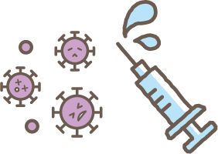
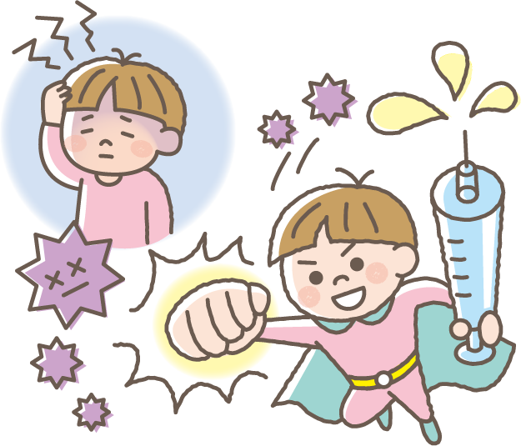
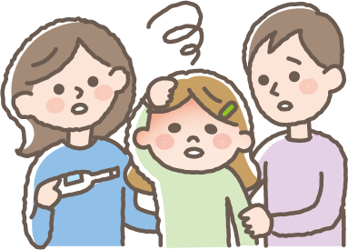
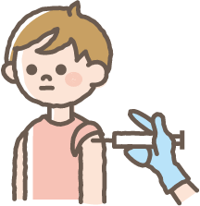
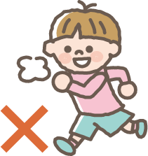
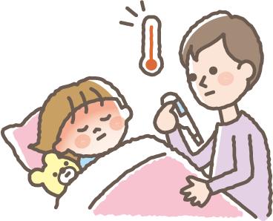
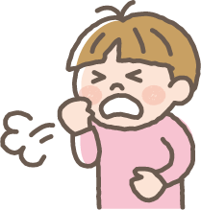
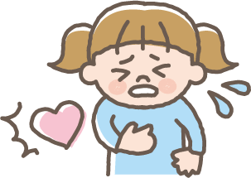
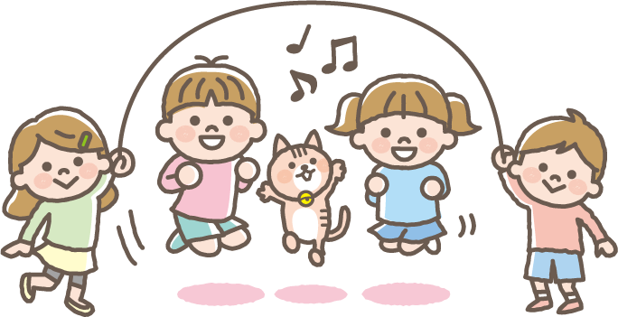
5-11 насны хүүхдүүдэд зориулав.
2022 оны 2 сарын 10
モンゴル語
Коронагийн эсрэг вакцины тухай мэдээлэл
Яагаад коронагийн эсрэг вакцин хийлгэдэг вэ?
Хүний бие дотор коронавирус орж, үржсэнээр
халуурах, нозоорох, ханиалгах, амьсгал давчдах, толгой өвдөх, амтлах мэдрэмж өөрчлөгдөх зэргээс болж биеийн байдал мууддаг.
Вакцин хийлгэвэл бие дотор коронавирустай тэмцэхэд бэлэн болдог учраас вирус биед орсон ч биеийн байдал амархан муудахгүй.
Коронагийн вакцин хийлгэхэд юуг анхаарах вэ?
Хийлгэхийн өмнө
37.5 хэмээс дээш халуунтай байх, биеийн байдал муу байхад
вакцин хийлгэж болохгүй учраас үүнийг гэрийнхэндээ хэлээрэй.
Хийлгэх үед
Вакциныг мөрний ойролцоо хийдэг.
Мөрөө гаргахад амархан хувцастай ирээрэй.
◎ Вакцин хийлгэсний дараа 15 минутаас дээш хугацаанд хэсэг
сууж, биеийн байдлыг ажиглаарай.
(30 минут биеийн байдлыг ажиглах тохиолдол ч байдаг.)
◎ Тэр өдрөө усанд орох гэх мэт өдөр тутмын хийдэг зүйлээ хийж болох ч хүнд дасгал хийж болохгүй.
◎Вакцин хийлгэснээр дараах шинж тэмдэг илэрч магадгүй ч, 2-3 өдөрт аяндаа сайжирна.
Хийлгэсний дараа
◯ Халуурах ◯ Сэтгэл тавгүйтэх
◯ Нозоорох ◯ Гэдэс өвдөх
◯ Толгой өвдөх
◯ Даарах
Ийм шинж тэмдэг илэрвэл гэрийнхэндээ болон ойрхон байгаа том хүнд мэдэгдээрэй.
● Яг вакцин хийлгэсний дараа
● Вакцин хийлгэсэн өдөр болон ойролцоогоор 4 хоногийн хооронд
◯ Бие загатнах
◯ Ханиалгах
◯ Халуурах ◯ Толгой өвдөх ◯ Цээж өвдөх ◯ Амьсгал давчдах
◯ Нозоорох ◯ Даарах ◯ Зүрх дэлсэж байгаа мэт санагдах
Энэ вакциныг 3 долоо хоногийн зайтай 2 удаа хийлгээрэй.
Дагах ёстой чухал зүйлс.
Вакцинаа эрт хийлгэсэн хүн болон вакцин хийлгэж чадахгүй байх шалтгаантай хүн зэрэг янз бүрийн хүмүүс байгаа. Вакцин хийлгэсэн болон хийлгээгүй гэсэн шалтгаанаар эргэн тойрныхоо хүнийг муу ярьж, гадуурхаж огт болохгүй.

